Slide 1
Dalton
Par Enriké Lorenzano Pouliot

Slide 2
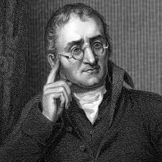
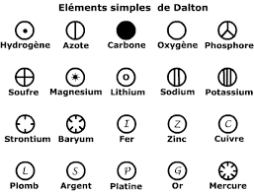
nom complet: John Dalton
nationalité: Anglais
Periode de temps: 1766 à 1844
Découverte: père de la théorie atomique
Anecdote: Daltonisme

